Slide 1
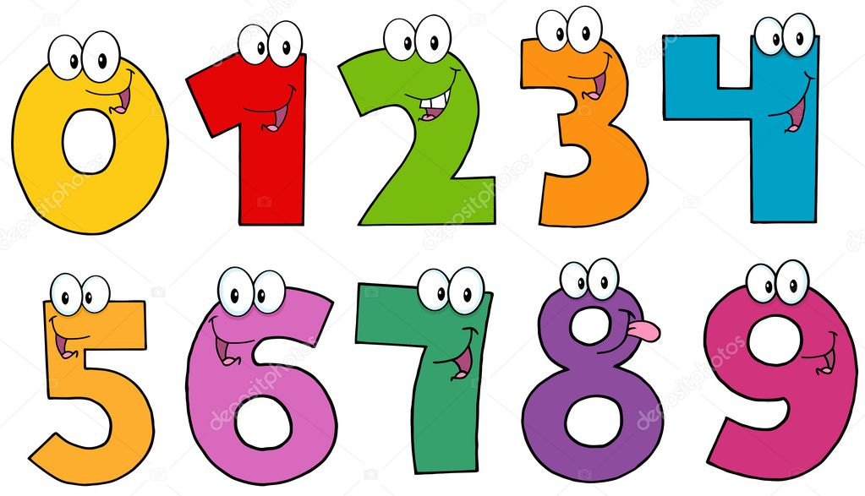
Порядковый счёт.
Подготовительная группа.
Составила: Абрамова А.В.
2020г.

Slide 2
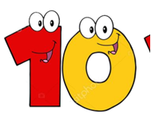
ПОСЧИТАЙ ЦИФРЫ В ПРЯМОМ ПОРЯДКЕ. ПОСЧИТАЙ В ОБРАТНОМ ПОРЯДКЕ. НАЧНИ СЧИТАТЬ С НАЗВАННОГО ЧИСЛА. НАЗОВИ СОСЕДЕЙ ЧИСЛА…
Notes:
Назови цифры в прямом порядке. Посчитай в обратном порядке.
Кликаете по пустому полю, открывается обратный счёт. Кликаете ещё раз, цифры выстраиваются в прямом порядке. Начни считать с названного числа.

Slide 3
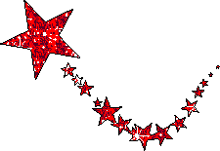
Цифра заблудилась.
4
1 2 3...5 6 7 8 9 10
7
10 9 8 ...6 5 4 3 2 1
Notes:
Кликаете по пустому полю, появляются пропущенные числа.

Slide 4
6
10 9 8 7...5 4 3 2 1
5
1 2 3 4 ... 6 7 8 9 10
Notes:
Кликаете по пустому полю, появляются пропущенные числа.

Slide 5
ПЕРЕСЧИТАЙ КАРТИНКИ. КАКИМ ПО СЧЕТУ СТОИТ ВЕРТОЛЕТ? АВТОБУС? ГРУЗОВИК? НА КАКОМ МЕСТЕ СТОИТ ВЕЛОСИПЕД? ПАРОХОД? ВОЗДУШНЫЙ ШАР?
1 2 3 4 5 6 7 8 9 10
Notes:
Кликаете по пустому полю, птичка перелетает по очереди с предмета на предмет.

Slide 6
Расставь числа в порядке возрастания (убывания).
13, 6, 18, 9, 5, 16
5, 6, 9, 13, 16, 18
18, 16, 13, 9, 6, 5
Notes:
Кликаете по пустому полю, появляются числа в порядке возрастания и убывания..

Slide 7
Следующее и предыдущее число. Уравнивание двух групп предметов.
1 2 3 4 5 6 7 8 9 10
7>6
6=6
7=7
7
6
7
6
7
Notes:
Кликаете по пустому полю, появляются числа, картинки, равенства и неравенства.
Какое число получится, если к 5 + 1? ( Следующее число 6).
Если от 7 – 1 ? (предыдущее число 6).
Как получить следующее число?
Предыдущее?
Сколько букетов?
Сколько бабочек?
Чего больше, букетов или бабочек?
Как сделать поровну?
( Можно убрать 1 бабочку или добавить 1 букет).

Slide 8
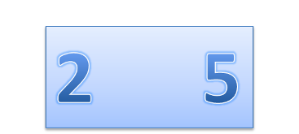
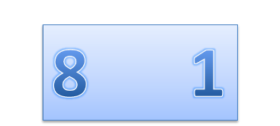
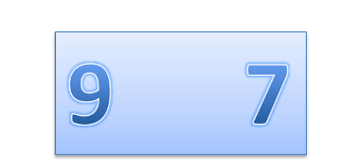
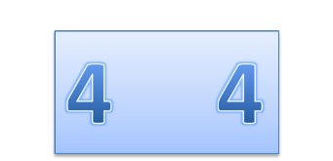
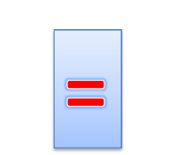
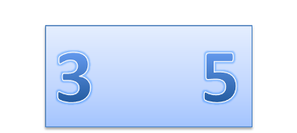
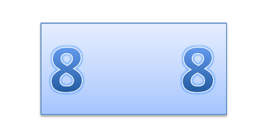
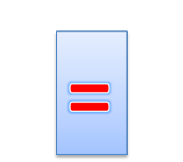
Сравни числа..
> < =
Notes:
Кликаете по пустому полю, появляются пропущенные знаки.

Slide 9
Сравни числа..
>
<
=
12
12
13
11
14
16
18
12
10
17
Notes:
Кликаете по пустому полю, появляются пропущенные знаки.
Это задание можно использовать для детей с высоким уровнем развития.

Slide 10
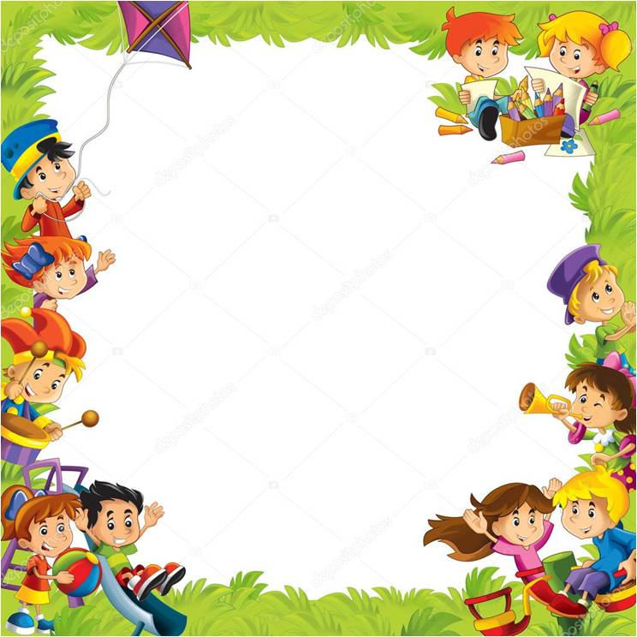
Ориентировка во времени. Дни недели.
П
В
С
Ч
П
С
В
Notes:
Кликаете по пустому полю, появляются первые буквы названий дней недели..
Сколько дней в неделе?
Назови третий день недели, второй, пятый …….
Если сегодня вторник, то вчера был ……, завтра будет…… и т.д.
На какие две группы можно разделить дни недели? (Рабочие дни и выходные).

